Slide 1



Présentation Générale de Nicox
Une société internationale spécialisée en ophtalmologie développant des solutions innovantes dédiées au maintien de la vision
et à l’amélioration de la santé oculaire
23 septembre 2024
Euronext Growth Paris: ALCOX
September 2022

Slide 2
Déclarations prospectives
Ce document a été préparé par Nicox SA et ne saurait être reproduit ou distribué, en tout ou partie. Les informations contenues dans le présent document n’ont pas fait l’objet d'une vérification indépendante et aucune représentation, garantie ni assurance, explicite ou implicite, n'est donnée quant à la fidélité, l'exactitude, l'exhaustivité ou la véracité des informations ou des opinions contenues dans le présent document.
Les informations contenues dans le présent document peuvent être modifiées sans préavis. Ces informations incluent les déclarations prospectives. Lesdites déclarations prospectives ne constituent pas des garanties de performances futures. Ces déclarations sont basées sur les attentes ou convictions actuelles de la direction de Nicox SA et dépendent d’un certain nombre de facteurs et incertitudes, pouvant entraîner des différences significatives entre les résultats réels et ceux décrits dans les déclarations prospectives. Nicox Sa et ses sociétés affiliées, directeurs, cadres, salariés, conseillers ou agents, ne s’engagent pas et n’ont aucune obligation à fournir des mises à jour ou à réviser les déclarations prospectives.
Nicox SA et ses sociétés affiliées, directeurs, cadres, salariés, conseillers ou agents, ne sauraient nullement être tenus responsables (que ce soit pour négligence ou autre) de l’utilisation de ces informations par toute personne ou de toute perte résultant de l’utilisation du présent document ou de son contenu ou en lien de toute autre manière avec le présent document. Ce document n’a pas pour objet de fournir, et vous ne pouvez attendre de ce document qu’il fournisse, une analyse complète et exhaustive de la situation ou des perspectives financières ou commerciales de la Société.
Le présent document n’est pas destiné aux investisseurs potentiels et ne constitue pas, ne relève pas et ne doit pas être interprété comme une offre ou la sollicitation d’une offre visant à souscrire ou acquérir des titres de la Société, et aucune information qu’il contient ne saurait constituer la base de tout contrat ou engagement ou être utilisé en ce sens.
Les facteurs de risques susceptibles d'avoir un effet significatif sur les activités de Nicox SA sont présentés dans la section 3 du « Rapport Annuel 2023 », disponible sur le site internet de Nicox SA (www.nicox.com).
Cette présentation peut contenir des liens ou des références vers des sites internet exploités par des tiers. Les sites référencés ne sont pas contrôlés par Nicox SA et Nicox SA ne saurait être tenu responsable des stratégies de protection de données ni du contenu disponible sur d’autres sites internet référencés sur notre site. De tels liens n’impliquent en aucune façon une approbation du contenu de ces autres sites internet par Nicox SA, et Nicox SA décline toute responsabilité en ce qui concerne votre accès à ces sites référencés. Nicox SA fournit des liens vers des sites internet à toutes fins utiles pour les utilisateurs, mais tout accès à des sites internet référencés ou mentionnés dans cette présentation se fera à vos propres risques.

Slide 3
Avancées vers les points d’inflexion attendus pour 2024-2025
1
Faits marquants récents
Gavin Spencer nommé Directeur Général
Renouvellement du Conseil d’administration avec Damian Marron nommé Président et 3 nouveaux Administrateurs.
Restructuration de la dette avec BlackRock
Rationalisation des coûts de structure pour se concentrer sur le développement clinique du NCX 470
Financement par augmentation de Capital de 3,3M€
Potentiel du NCX 470 confirmée via le partenariat avec Kowa
Fin du recrutement des patients aux Etats-Unis dans l’étude clinique Denali
Approbation de ZERVIATE en Chine
Accord de recherche avec Glaukos pour NCX 1728 incluant une option de licence
2
Horizons stratégiques
Lancement de ZERVIATE en Chine
Résultats de l'étude Denali en 2025 validant le profil du NCX 470
Nouveaux accords de partenariats de commercialisation
Transactions stratégiques potentielles

Slide 4
Une tradition d’innovations dans le domaine de l’ophtalmologie
NCX 470, un candidat médicament déjà largement validé et en route vers des demandes d’autorisation de mise sur le marché aux États-Unis et en Chine
Valeur commerciale du NCX 470, principal actif de Nicox, à un stade avancé de développement de phase 3
Partenariats internationaux avec des acteurs de premier plan en ophtalmologie
Une riche expérience en ophtalmologie
Profil potentiellement différencié ciblant le marché mondial du glaucome de ~$6 milliards
Résultats positifs de la première étude¹ de phase 3 Mont Blanc démontrant des propriétés compétitives de réduction de la pression intraoculaire (PIO)
Autres avantages, notamment sur la rétine, constatés dans des modèles non cliniques^{2,3}, à étudier après les études de phase 3
Croissance continue des ventes de VYZULTA® par Bausch + Lomb, (+12% au second trimestre 2024)
Partenariats pour le NCX 470 avec Kowa au Japon et Ocumension Therapeutics pour la Chine
Récente approbation de ZERVIATE en Chine via le partenariat avec Ocumension pour plusieurs produits
Accord de recherche exclusive incluant une option de licence mondiale avec Glaukos pour NCX 1728
Deux produits approuvés par la FDA américaine
Une expertise étendue en matière de développement, ayant permis la création d’un portefeuille ciblé de produits et de candidats médicaments
De solides antécédents en matière de développement d'affaires et de croissance externe y compris via des fusions-acquisitions​
Communiqué de presse de Nicox, 31 octobre 2022
Bastia et al., J Ocul Pharmacol Ther. 2022, 38: 496-504
Sgambellone et al., Transl Vis Sci Technol. 2023, 1;12(9):22.

Slide 5
Etapes importantes à venir
Plusieurs étapes importantes à franchir en 2024 et 2025
NCX 470
ZERVIATE
Société
Résultats de l'étude Denali au 2ème semestre 2025
Résultats de l’étude Whistler au 1er trimestre 2025
Ventes mondiales estimées à plus de $300 millions¹
Lancement à venir sur le marché en Chine
Discussions en cours portant sur de futurs partenariats potentiels
Potentielle levée d’option de licence par Glaukos pour NCX 1728
Au minimum après 8 ans à compter du lancement commercial au Etats-Unis et en Chine

Slide 6

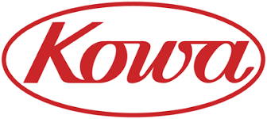


Un portefeuille d’innovations aujourd’hui incluant NCX 470, un candidat médicament déjà validé et au potentiel mondial
 | Étapes de développement
3 candidats médicaments | Stade pré-clinique | Phase 1 | Phase 2 | Phase 3 | NDA | Commercialisé | Statuts
NCX 470 | Collyre bimatoprost donneur de NO Glaucome et hypertension oculaire |  |  |  |  |  |  | Résultats de l'étude Denali attendus au 2ème semestre 2025 Résultats de phase 3b Whistler attendus au 1er trimestre 2025 Initiation du développement au Japon par Kowa Discussions en vue de la signature d’un partenariat commercial aux États-Unis
NCX 1728 | Inhibiteur de la PDE-5 donneur de NO Glaucome (incluant la neuroprotection) et maladies de la rétine |  |  |  |  |  |  | Contrat de recherche avec Glaukos avec option de licence mondiale
NCX 4251 | Suspension de nanocristaux de propionate de fluticasone Sécheresse oculaire |  |  |  |  |  |  | Développement en Chine
2 produits générant du chiffre d'affaires | Stade pré-clinique | Phase 1 | Phase 2 | Phase 3 | NDA | Commercialisé | Statuts
VYZULTA® | Solution ophtamologique de latanoprostène bunod, 0,24% Glaucome et hypertension oculaire |  |  |  |  |  |  | Redevances de concession de licence récurrentes aux Etats-Unis et dans le monde
ZERVIATE® | Solution ophtalmologique de cétirizine, 0,24% Conjonctivites allergiques |  |  |  |  |  |  | Approbation de la mise sur le marché reçue et lancement commercial en Chine à venir
Contrat de licence avec en Chine
Étude Mont Blanc achevée / Études de phase 3 Denali et de phase 3b Whistler en cours
Contrat de licence avec. au Japon
Contrat de licence avec en Chine
Contrat de licence avec. au niveau international
Contrat de licence avec aux États-Unis
Contrat de licence avec en Chine et en Asie du Sud-Est

Slide 7
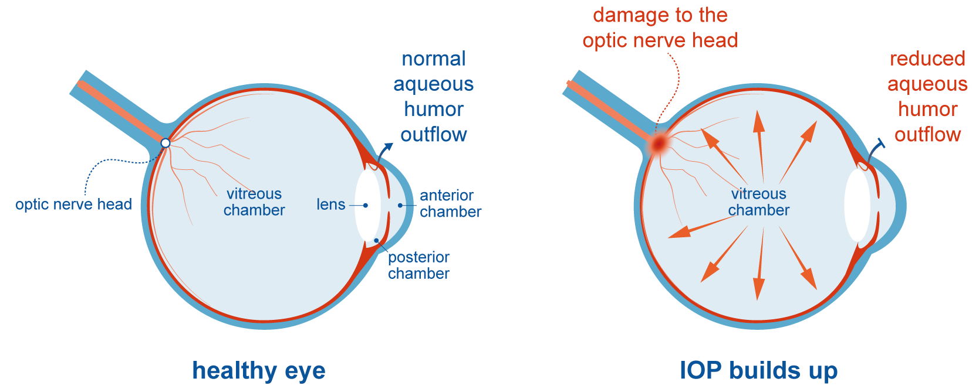
Glaucome : Une maladie oculaire répandue dans le monde entier avec des besoins thérapeutiques non satisfaits
Une PIO* élevée contribue à des lésions irréversibles du nerf optique et peut entraîner une perte de vision
Selon l’étude EMGT « … chaque mmHg de réduction de la PIO est lié à une diminution d'environ 10 % [du risque de progression de la perte de vision] » ¹
Heijl et al. Reduction of intraocular pressure and glaucoma progression: results from the Early Manifest Glaucoma Trial. Arch Ophthalmol. 2002; 120: 1268-1279
*Pression intraoculaire

Slide 8
Besoins médicaux non statisfaits dans le traitement du glaucome
Malgré l'existence de traitements de première ligne bien établis, notamment le latanoprost le traitement standard, les patients ne réagissent pas tous de la même manière aux médicaments contre le glaucome et les ophtalmologistes ont donc besoin de plusieurs options de traitement.
40 % des patients n’atteignent pas leur PIO cible avec les monothérapies existantes¹, ce qui oblige les ophtalmologistes à ajuster ou à modifier la thérapie
De nombreux patients ont besoin de plus d’un médicament, ce qui entraîne des problèmes conformité^{2,3}
Les problèmes de tolérance avec certains médicaments entraînent des arrêts de traitement, des problèmes de gestions des patients et/ou des problèmes de conformité⁴
Kass et al, Delaying treatment of ocular hypertension: the ocular hypertension treatment study. Arch Ophthalmol, 2010; 128:276-287
Robin AL et al, Does adjunctive glaucoma treatment therapy affect adherence to the initial primary therapy? Ophthalmology. 2005; 112:863-868
Robin et al, Adherence in glaucoma: Objective measurements of once-daily and adjunctive medication use. Am J Ophthalmol. 2007;144:533-540
Beckers HJM et al. Side effects of commonly used glaucoma medications: comparison of tolerability, chance of discontinuation, and patient satisfaction. Graefe's Archive for Clinical and Experimental Ophthalmology 2008;246(10):1485-90

Slide 9
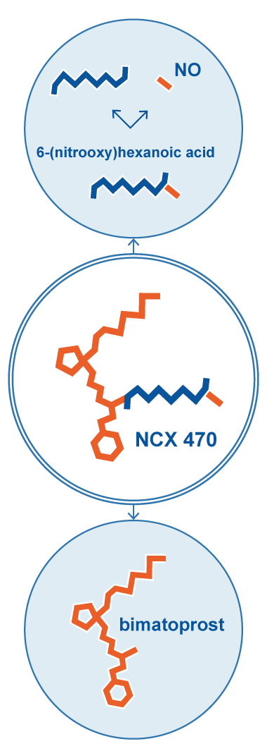
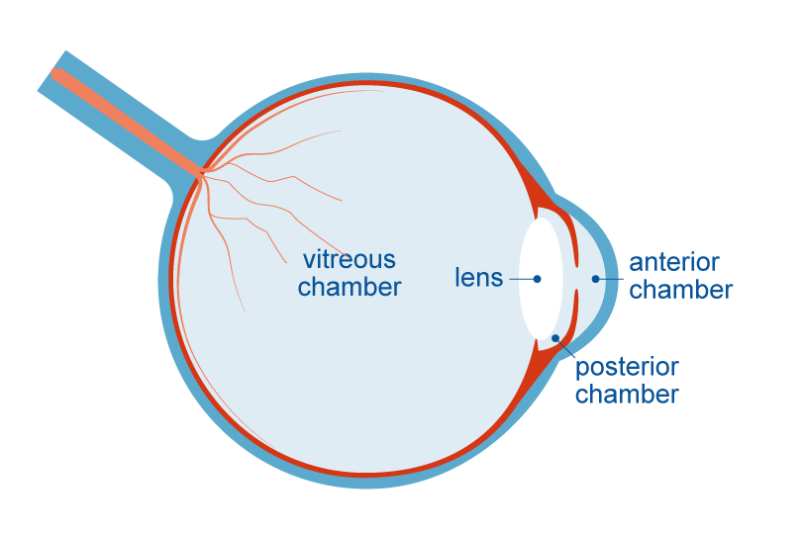
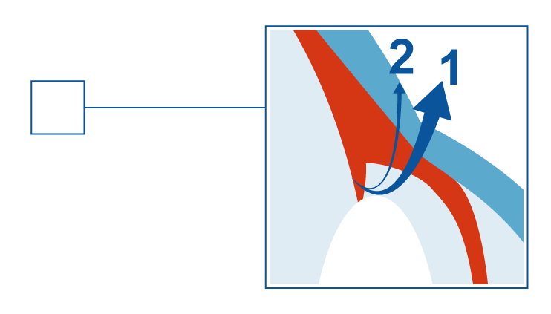
Mécanisme d’action¹ double du NCX 470 pour une réduction de la PIO
Des modèles non cliniques de lésions du nerf optique et de la rétine démontrent également des effets sur la rétine potentiellement bénéfiques²
Deux voies pour l’écoulement de l’humeur aqueuse
1
La voie primaire ou conventionnelle représente 60% à 80% de l’écoulement
Stimulé par l’oxide nitrique (NO)
2
La voie uvéosclérale ou secondaire représente 20% à 40% de l’écoulemenent
Stimulé par les analogues de prostaglandine (PGAs)
Même mécanisme d’action que le premier produit donneur de NO de Nicox commercialisé, le latanoprostène bunod
Bastia et al. J Ocul Pharmacol Ther. 2022, 38: 496-504

Slide 10
Principaux résultats^{1,2,3}positifs de l’étude Mont Blanc sur le NCX 470
Programme clinique de phase 3 destiné à appuyer les demandes d’autorisation de mise sur le marché prévues aux États-Unis et en Chine
Etude conçue pour démontrer la sécurité et l'efficacité du NCX 470 0,1 % par rapport au latanoprost 0,005 %, en mesurant la réduction de la PIO par rapport à la valeur de base relevée lors de temps de mesures prédéfinis
MONT BLANC: Objectif primaire
de non-infériorité atteint
DENALI: Recrutement des patients en cours
  N=691
  56 sites cliniques aux Etats-Unis et 1 en Chine
  Dose 0,1% de NCX 470 sélectionnée à l’issue d’une étape adaptative
  Objectif secondaire d’efficacité, la supériorité statistique au latanoprost, non atteint
  NCX 470 statistiquement supérieur au latanoprost 0,005% dans la réduction de la PIO par rapport à la valeur de base à 4 des 6 points d’évaluation, et numériquement supérieur à l’ensemble des 6 points d’évaluation
  N=~670
  ~80 sites cliniques aux Etats-Unis et 1 en Chine
  Comprend une étude de sécurité à long terme d’une durée de 12 mois
  Menée conjointemement et financée pour moitié par le partenaire chinois Ocumension Therapeutics
  Principaux résultats attendus au 2ème semestre 2025
Communiqué de presse de Nicox, 31 octobre 2022
Mansberg et al., 2023, World Glaucoma Congress, Abstract # P-339
Fechtner et al., 2023, World Glaucoma Congress, Abstract # P-288

Slide 11
Protocole de l’étude clinique d'efficacité de phase 3 Mont Blanc¹
Conçu pour évaluer le NCX 470 par rapport à un traitement de référence, le latanoprost
Étude clinique en parallèle, randomisée, contrôlée, en double insu. Les patients atteints de glaucome à angle ouvert ou d'hypertension oculaire ont été randomisés selon un rapport de 1:1 pour recevoir un traitement une fois par jour avec
NCX 470 0,1 % ou latanoprost 0,005 %.
Critère d'évaluation principal :
Réduction moyenne de la PIO par rapport à la PIO de base synchronisée à 8h00 et 16h00 lors des visites de la semaine 2, de la semaine 6 et du mois 3.
Recrutement :
L’étude a recruté 691 patients dans tous les bras (dont environ 30 patients ayant reçu NCX 470 0,065 % dans la partie "adaptative de design" de l’étude).
NCX 470 0,1 % n = 328 patients
Washout*
Latanoprost 0,005 % n = 333 patients
Visite de sélection
et visite d'éligibilité 1
Admissibilité Visite 2,
1 ^{ère} instillation
Consultation semaine 2
Consultation semaine 6
Mois 3
Consultation de sortie d’étude
* Période de fenêtre thérapeutique en fonction du traitement avant inclusion dans l’étude
1. Ce schéma reflète les groupes posologiques qui ont été étudiés dans l’étude et n'incluent pas la dose de NCX 470 0,065 % qui n'était que dans la partie adaptative de design de l’étude.

Slide 12
Caractéristiques de base, données démographiques et disposition¹
 | NCX 470 0,1% N = 328 | Latanoprost 0,005% N = 333
PIO diurne moyenne(8h00+16h00), mmHg, Etude de l’oeil (SD) | 26,9 (2.04) | 26,8 (2.02)
Genre, n (%) Femme Homme | 200 ( 61,0%) 128 ( 39,0%) | 188 ( 56,5%) 145 ( 43,5%)
Age, années (SD) | 63.6 (10,12) | 62.7 (11,73)
Ont terminé l’étude | 314 (95,7%) | 316 (94,9%)
Ont arrêté avant l’achèvement de l’étude | 14 (4,3%) | 17 (5,1%)
Causes de l’arrêt
Evènement indésirable | 8 (57,1%) | 6 (35,3%)
Perte dans le suivi | 1 (7,1%) | 4 (23,5%)
Décision du médecin | 0 | 0
Sponsor ou décision IRB | 1 (7,1%) | 2 (11,8%)
Violation du protocole | 0 | 1 (5,9%)
Abandon du patient | 3 (21,4%) | 3 (17,6%)
PIO supérieure à 36 mmHg | 0 | 0
Autre | 1 (7,1%) | 1 (5,9%)
As published in the landmark EMGT study “…each mmHg of decreased IOP was related to an approximately 10% lowering [of risk of vision loss progression]”¹
1. Ce schéma reflète les groupes posologiques qui ont été étudiés dans l’étude et n'incluent pas la dose de NCX 470 0,065 % qui n'était que dans la partie adaptative de design de l’étude.

Slide 13
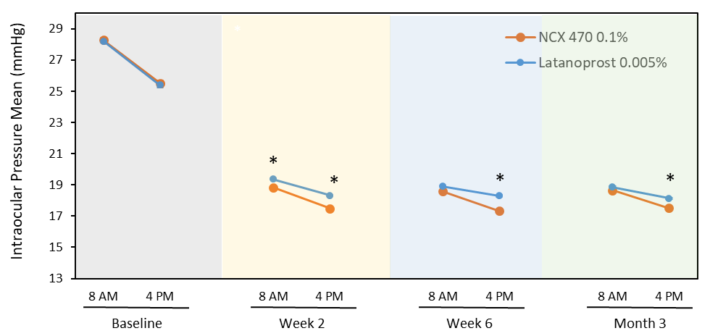
Effets significatifs et durables sur la réduction de la PIO
La diminution de la PIO par rapport à la valeur initiale était de 8,0 à 9,7 mmHg
pour le NCX 470 contre 7,1 à 9,4 mmHg pour le latanoprost.
NCX 470 0,1 % : N = 328
Latanoprost 0,005 % : N = 333
* Différences statistiquement significatives par rapport au latanoprost (p < 0,049).
Fechtner et al., American Journal of Ophtalmology (AJO), publié, 2024 - https://doi.org/10.1016/j.ajo.2024.03.002

Slide 14
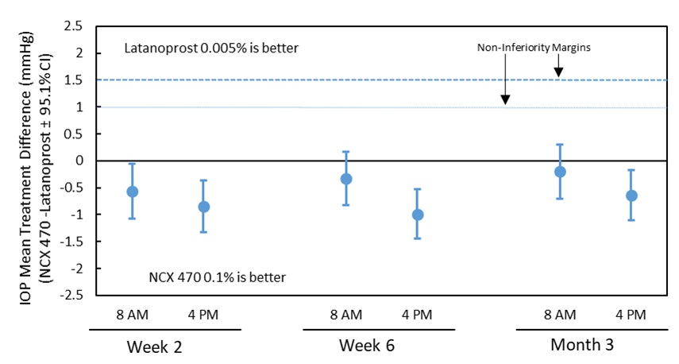
NCX 470 0,1 % a atteint la non-infériorité et a démontré une réduction de la PIO supérieure jusqu'à 1,0 mmHg à celle obtenue avec le latanoprost 0,005 %
Pour être non inférieure, la différence de traitement entre NCX 470 et latanoprost devait répondre à deux critères :
Pour les 6 points d’évaluation, la limite supérieure de tous les intervalles de confiance (95,1 %) devait être inférieure ou égale à 1,5 mmHg et
Au moins 4 des 6 points d’évaluation devaient être inférieurs ou égaux à 1,0 mmHg
NCX 470 0,1 % a démontré un effet de réduction de la PIO supérieur à celui du latanoprost 0,005 %, jusqu'à 1,0 mmHg.
*
*
*
*
* Indique des différences statistiquement significatives par rapport au latanoprost (p < 0,049).

Slide 15
Les premiers résultats du NCX 470 démontrent son efficacité et sa bonne tolérance
Toutes les comparaisons sont basées sur NCX 470 0,1% et latanoprost 0,005%
Données principales de l'étude pivotale :
L'effet de réduction de la PIO par rapport à l'inclusion était de 8,0 à 9,7 mmHg pour le NCX 470 contre 7,1 à 9,4 mmHg pour le latanoprost
Une non-infériorité statistique a été observée par rapport au latanoprost dans l'analyse primaire d'efficacité. Cette étude repond donc aux exigences d'efficacité pour l'approbation aux États-Unis.
Bien que le NCX 470 n'ait pas réussi à atteindre une supériorité statistique par rapport au latanoprost, le NCX 470 a montré sa supériorité numériquement au latanoprost à tous les moments dans une analyse d'efficacité secondaire prédéfinie pour les changements de PIO par rapport aux valeurs initiales. Cette supériorité est statistiquement significative (p < 0,049) à 4 des 6 mesures de PIO
Données de sous-analyse :
Dans les yeux dont la PIO initiale était < 28 mmHg, il y avait une réduction de la PIO statistiquement significativement plus importante par rapport à la valeur initiale pour le NCX 470 par rapport au latanoprost une fois par jour à la plupart des mesures effectuées.
Le NCX 470 a entraîné une réduction constante de la PIO quelque soit la PIO de base, tandis que la réduction de la PIO du latanoprost était dépendante de la PIO de base.
Une proportion statistiquement plus élevée de sujets ayant reçu NCX 470 ont démontré une réduction d'au moins 10 mmHg par rapport à la valeur initiale, par rapport au latanoprost.
NCX 470 est bien toléré dans l’étude Mont Blanc
L’éffet secondaire indésirable le plus fréquent fut une hyperhémie oculaire chez 11,9 % des patients ayant reçu NCX 470 contre 3,3 % des patients ayant reçu latanoprost
Aucun effet secondaire oculaire ou non oculaire grave lié au traitement ne fut relevé
4,3 % des patients ayant reçu NCX 470 ont interrompu le traitement durant l’étude contre 5,1 % ayant reçu latanoprost

Slide 16



NCX 470 : Présentations à des conférences ophtalmologiques clés
Intraocular Pressure Reduction with NCX 470 versus Latanoprost Across the Spectrum of Baseline Intraocular Pressures
Intraocular Pressure Reduction with NCX 470 versus Latanoprost In Previously Treated Versus Treatment-Naïve Patients
2024
Effects of NCX 470, a Nitric Oxide (NO)-Donating Bimatoprost, in in-vitro 3D-Human Trabecular Meshwork (TM) / Schlemm's Canal (SC) Co-Culture Tissue Model. Galli et al., 2023, WGC Abstract # P-337
NCX 470, a Nitric Oxide Donating Bimatoprost versus Latanoprost has Greater Proportion of Subjects Achieving ≥10 mmHg IOP Decrease in Phase 3 Trial. Mansberger et al., 2023, WGC Abstract # P-339
NCX 470, a Nitric Oxide Donating Bimatoprost Compared with Latanoprost - Adaptive Design Period Results from the Phase 3 Mont Blanc Clinical Trial. Fechtner et al., 2023, WGC Abstract # P-288
NCX 470, a nitric oxide (NO)-Donating Bimatoprost, Preserves Rabbit eyes from Biochemical and Functional changes associated with endothelin-1 (ET-1)-induced Ischemia/reperfusion Injury of the Optic Nerve and Retina Impagnatiello et al., 2023, ARVO Abstract #2580
NCX 470, a Nitric Oxide Donating Bimatoprost, Demonstrates Non-inferiority to Latanoprost in Phase 3 Mont Blanc Clinical Trial. Fechtner et al., 2023, AGS Abstract #232
2023
Publications disponibles dans la section Publications du site internet de la Société

Slide 17
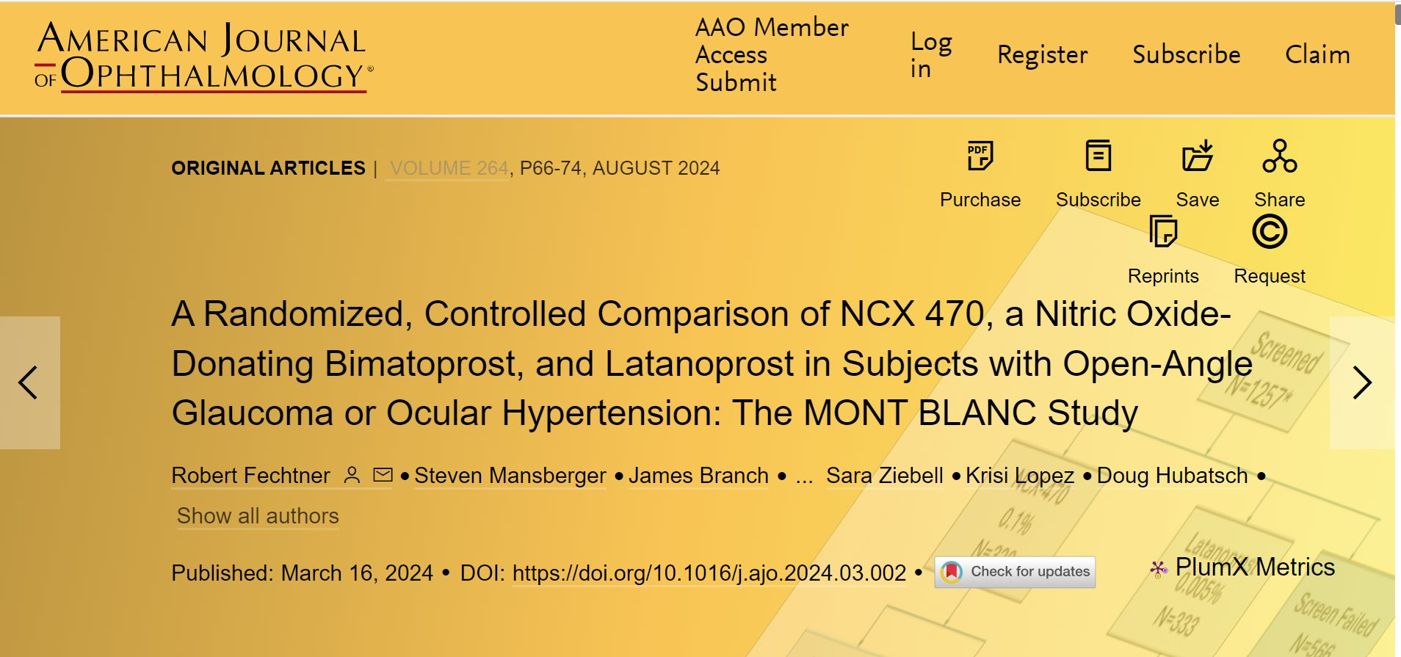
Résultats de Mont Blanc publié dans un journal prestigieux
Conclusion: L'analogue de prostaglandine donneur de NO, NCX 470 0,1%, a été bien toléré et la réduction de la PIO a été supérieure à celle obtenue avec le latanoprost chez les sujets atteints de glaucome à angle ouvert ou d'hypertension oculaire aux 6 points d’évaluation. Grâce à son mécanisme d'action double qui améliore l'écoulement par la voie uvéosclérale et par la voie trabéculaire, le NCX 470 pourrait devenir un traitement de première ligne important pour la réduction de la PIO dans le glaucome.

Slide 18
Comité clinique consultatif sur le glaucome basé aux Etats-Unis avec des experts de premier plan
DR. ROBERT D. FECHTNER, MD, CHAIRMAN
Professeur et Directeur du Department of Ophthalmology and Visual Sciences à la SUNY Upstate Medical University de Syracuse, New York
DR. STEVEN MANSBERGER, MD MPH
Vice-président, Senior Scientist et Directeur des activités sur le glaucome et des études cliniques ophtalmologiques au Devers Eye Institute, Portland, Oregon
DR. SANJAY G. ASRANI, MD
Professeur d’ophtalmologie à l’Université de Duke, Durham, Caroline du Nord, et Directeur du Duke Eye Center of Cary et du Duke Glaucoma OCT Reading Center.
DR. TOM WALTERS, MD
Président de Texan Eye P.A. et Directeur médical d'Eye LASIK Austin, Advanced Ophthalmic P.A., Keystone Clinical
DR. DONALD BUDENZ, MD MPH
Professeur émérite de la Kittner Family et Président du Département d’Ophtalmologie de l’UNC Chapel Hill School of Medecine (Caroline du Nord)
DR. ROBERT N. WEINREB, MD
Professeur Emérite d’Ophtalmologie à l’Université de Californie San Diego, Directeur du Shiley Eye Institute et du Hamilton Glaucoma Center, détenteur du Morris Gleich, MD Chair en glaucome, et Professeur Emérite de Bio-ingénierie

Slide 19



Facteurs déterminants pour la valeur du NCX 470
Nouvelle molécule avec un impact positif par rapport aux produits concurrents sur la PIO, première cause du glaucome
Principaux résultats positifs de l'étude pivotale de phase 3 Mont Blanc^{1,2,3}
Premier produit hors combinaison à démontrer une non-infériorité statistique par rapport à un analogue de la prostaglandine dans une étude pivotale, répondant ainsi aux exigences d’efficacité pour une autorisation de mise sur le marché aux États-Unis
Marché important et bien établi des traitements ciblant le glaucome⁴ :~$6 milliards rapportés à l’échelle mondiale
Plus de 3 millions de patients et plus de 36 millions de prescriptions⁴ uniquement aux États-Unis, nécessitant de nouvelles alternatives sûres et efficaces aux traitements de première ligne courants
Des prévisions⁵ de ventes nettes mondiales potentielles de plus de $300 millions pour le NCX 470
Seule nouvelle entité chimique à un stade avancé dans le domaine du glaucome aux États-Unis
NCX 470
Communiqué de presse de Nicox, 31 octobre 2022
Mansberg et al., 2023, World Glaucoma Congress, Abstract # P-339
Fechtner et al., 2023, World Glaucoma Congress, Abstract # P-288 b
IQVIATM Analytics Link 2021
Estimation interne de Nicox – Communiqué de presse de Nicox, 10 juillet 2023

Slide 20
NCX 470: potentiel commercial et calendrier pour l’approbation
Un candidat médicament proche de la fin de son développement
S2 2025
Principaux Résultats Denali étude Clinique de Phase 3
S1 2026
Soumission de la demande d’autorisation de mise sur le marché Americain (NDA)
S1 2027
Approbation et potentiel lancement aux Etats-Unis*
*A condition que la société trouve un partenaire commercial
Brevet sur la molécule jusqu’en 2029 avec prolongation attendue jusqu’en 2034 aux Etats-Unis, et brevet sur la formulation jusqu’en 2039. Une exclusivité commerciale supplémentaire peut être accordée en fonction du statut de nouvelle entité chimique.
Le potentiel annuel maximal des ventes nettes aux États-Unis est estimé entre 115 et 165 millions de dollars¹
Le pic annuel des ventes nettes mondiales de NCX 470 pourrait dépasser 300² millions de dollars dans les 8 ans suivant la date de lancement aux États-Unis et en Chine
Au cours de la 8ème année suivant le lancement, sur la base d'une étude de marché commandée par Nicox en 2023, annoncée ci-après: https://www.nicox.com/wp-content/uploads/EN_NCX-470-Market-Potential-PR_20230710_F.pdf.
N’inclus pas l’Europe

Slide 21
Partenaire chinois et premier actionnaire de Nicox spécialisé en ophtalmologie, doté de capacités de fabrication et de commercialisation
Cotée à la bourse de Hong Kong depuis 2020
$600 millions de capitalisation boursière
Portefeuille de 25 médicaments dont
10 commercialisés
$34 millions de revenus 2023 (+55%)
Basée en Chine
Créée en 2018
Dédié à l’ophtalmologie
444 employés, dont 232 dans le secteur commercial
L’accent mis par Ocumension sur l’ophtalmologie et ses capacités locales de fabrication et de commercialisation en font le partenaire idéal pour NCX 470 en Chine
Total de € 18 millions de paiements d’étapes versés à Nicox (financement non dilutif) auquel s’ajoute le cofinancement des études Denali (50%) et Mont Blanc (un site chinois)
Nicox devrait recevoir des redevances de 6% à 12% sur les ventes nettes futures réalisées dans les territoires licenciés à Ocumnesion

Slide 22
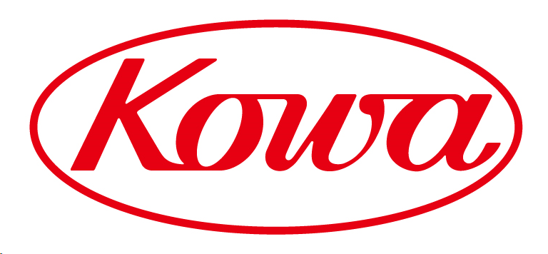
Entreprise internationale avec une forte activité pharmaceutique, active au Japon dans le secteur du glaucome
Fondée en 1894 au Japon
Active à l’échelle mondiale dans divers domaines, dont les sciences de la vie
Présence importante sur le secteur pharmaceutique, avec une présence à l’international
Equipe de représentants médicaux au Japon et présence dans le domaine du glaucome
~8000 employées avec un chiffre d’affaires du groupe de $4,9 milliards
L’expérience commerciale directe de Kowa dans le domaine du glaucome au Japon en fait un partenaire solide pour le NCX470
Signature en février 2024 d’un accord de licence pour les droits exclusifs au Japon incluant un premier paiement de € 3 millions
Nicox pourrait recevoir jusqu’à € 27,5 millions de paiements d’étapes et de 7% à 12% de redevances sur les ventes nettes
Notes:
Fondée en 1894, siège social à Nagoya, Japon, et active à l'échelle mondiale dans divers domaines commerciaux, y compris le commerce de textiles, de machines et de matériaux de construction, ainsi que la fabrication et la vente de médicaments, de dispositifs médicaux, aides de la vision, de produits économes en énergie et de produits générateurs d'énergie
Près de 8 000 employés dans le groupe
Chiffre d'affaires annuel du groupe autour de 4,9 milliards de dollars US (exercice clos le 31 mars 2023 : 743 197 millions de yens)
Activités pharmaceutiques de recherche, développement et fabrication de médicaments en vente libre, de produits de santé, de compléments alimentaires, de boissons, de médicaments sur ordonnance et de dispositifs médicaux (instruments ophtalmologiques, lentilles intraoculaires, etc.) avec une approche flexible et des technologies de pointe
Le secteur pharmaceutique est une des principales unités d'affaires, avec un accent particulier sur les médicaments sur ordonnance pour les organes sensoriels tels que l'œil et pour les maladies liées au mode de vie. Les produits Kowa Rx sont commercialisés à l'international, y compris aux États-Unis, en Chine, en Europe ainsi qu'au Japon.
Environ 750 représentants médicaux au Japon et leurs principaux produits Rx commercialisés pour les organes sensoriels incluent Glanatec (ripasudil chlorhydrate hydrate), un collyre inhibiteur de la protéine kinase associée au Rho pour la réduction de la pression intraoculaire (ciblant le glaucome).

Slide 23
Commercialisation future de NCX 470
Sécuriser le futur de la société à long-terme
La Société envisage un certain nombre d'options possibles pour assurer la commercialisation de NCX 470 et concrétiser sa stratégie pour le futur:
  Nouveaux accords de licence
  Structures de « joint-venture » avec des entreprises ayant des produits complémentaires
  Fusions et acquisitions
  Extension du pipeline avec d’autres produits sous licence ou acquis, avec financement associé
Nicox dispose d’une équipe solide pour
  Terminer le développement du NCX 470
  Poursuivre les collaborations existantes
  Mettre en œuvre une stratégie à long terme

Slide 24


Produits existants commercialisés
Nicox reçoit des redevances nettes¹ de 6 % sur les ventes mondiales – les ventes de VYZULTA ont augmenté de 35% en 2023 par rapport à 2022
$5 millions de paiements d'étape nets dus à Nicox à l’atteinte du seuil de $100 millions de ventes nettes
Brevet aux Etats-Unis prolongé jusqu’en 2029
VYZULTA
Commercialisé dans plus de 15 pays et territoires, y compris les États-Unis
ZERVIATE²
Redevances de 5 à 9 % sur les ventes nettes annuelles
Jusqu’à $17,2 millions de paiements d'étapes sur des objectifs commerciaux à réaliser par Ocumension
Sera fabriqué dans l’usine nouvelle d’Ocumension en Chine et vendu par leur équipe commerciale existante
Approbation obtenue en Chine3
Redevances nettes dues à Pfizer, conformément aux termes du contrat signé avec Pfizer en août 2009
ZERVIATE est égalemment commercialisé aux Etats-Unis par U.S. Harrow
Ocumension dispose de droits sur les marchés de Chine et d’Asie du Sud-Est

Slide 25
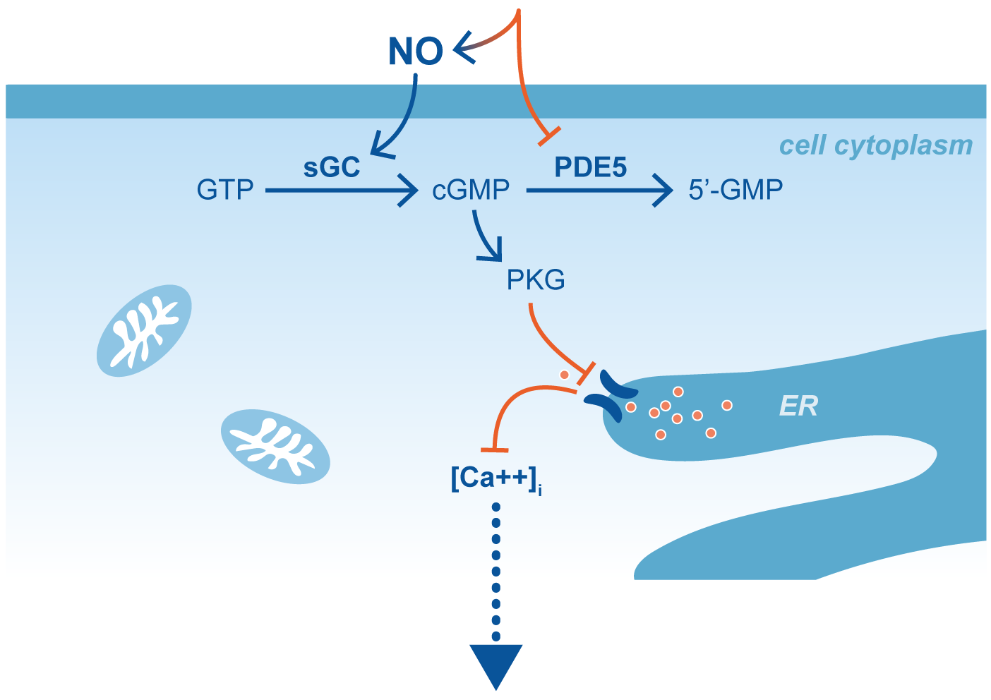
NCX 1728 : collaboration de recherche avec Glaukos
Inhibition de PDE-5 donneur de NO
Combinaison de la libération de NO avec l’inhibition de PDE-5
  Le mécanisme d’action de cette nouvelle classe de molécules est entièrement basé sur l’activité modulée par le NO. La durée des effets modulés par le NO sont renforcés et prolongés par l’inhibition concomitante de la phosphodiestérase-5 (PDE-5) au sein de la même molécule.
  Le NO joue un rôle central à la fois dans le contrôle de la PIO et dans le flux sanguin oculaire, ce qui peut être bénéfique dans un certain nombre de maladies de la rétine où une perfusion oculaire dysfonctionnelle est un élément clé de la progression de la maladie
Potentiel dans diverses affections ophtalmiques
Relaxation des cellules musculaires
  Accord de recherche exclusif incluant une option de licence mondiale
  Programme de recherche préclinique explorant les indications pour le traitement du glaucome, y compris la neuroprotection, et les maladies de la rétine.
Vasorelaxation
Amélioration du flux sanguin oculaire
Oxygénation des tissus oculaires
Prévention des lésions rétiniennes
Collaboration avec Glaukos
MOA = Mechanism of Action GTP = guanosine triposphate
sGC = soluble guanylate cyclase cGMP = cyclic guanosine monophosphate,
PKG – protein kinase G ER = endoplasmic reticulum
Ca⁺⁺ = Calcium

Slide 26






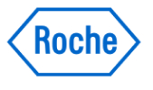




Une équipe de direction engagée
Gavin Spencer
Directeur général
Sandrine Gestin
Vice-présidente Finances et Ressources humaines
Doug Hubatsch
Vice-président exécutif, Directeur scientifique
Sonia Benhamida
Censeur
BlackRock
Damian Marron
Président du Conseil
Christine Placet
Administrateur
Marc Le Bozec
Administrateur
Gavin Spencer
Directeur général
Maurizio Petitbon
Censeur
BlackRock
Dirigeant dans le domaine de la santé, directeur général, président non-exécutif et conseil
Directrice Générale et Directrice Financière très expérimentée dans l’industrie des biotechnologies
Entrepreneur dans le domaine des sciences de la vie, expérience en finance, organisation et en conseil stratégique
Plus de 25 ans d'expérience dans des fonctions stratégiques et de Business Development de premier plan

Slide 27
Chiffres clé
La trésorerie devrait financer les activités de la Société jusqu’à février 2025
Situation financière et actionnariat du Groupe Nicox¹
Trésorerie et équivalents de trésorerie au 30 juin 2024 | €7,8 millions
Dette financière à long terme au 31 mars 2024² | €20,5 millions
Horizon de trésorerie³ | Février 2025
Actions en circulation⁴ | 63,5 millions
Part d'actions détenue par la Direction, le Conseil d’administration et les salariés⁵ | 1,6 %
Principaux investisseurs institutionnels⁵ | Ocumension Therapeutics 4,8% HBM Healthcare Investments (Cayman) 3,1 %
Couverture par les analystes
H.C. Wainwright | Yi Chen
1. Chiffres non audités. Le Groupe Nicox est constitué de Nicox SA et de ses filiales. 2. N'inclut pas la valeur actuelle attribuée à l'option de vente accordée à Armistice dans le cadre de la levée de fonds réalisée en novembre 2022, dont le paiement n’interviendrait qu’en cas d’une opération de fusion par absorption, d’une fusion par création d’une nouvelle société, d’une scission ou d’un changement de contrôle au sens de l’article L.233-3 I du Code de commerce dont la rémunération serait constituée d’actions Nicox d’une valeur inférieure à €1,70, (prix d'exercice des bons de souscription), Armistice peut demander à Nicox d'acheter à leur valeur Black Scholes (selon des modalités prédéfinies) les bons de souscription qui leurs ont été accordés. 3. Basé exclusivement sur le développement du NCX 470. 4. Actions en circulation au 21 juin 2024. 5. A notre connaissance, sur la base du capital social émis au 21 juin 2024.

Slide 28

Pourquoi investir dans Nicox?
Une expertise reconnue en développement clinique et d'affaires
  Deux autorisations de mise sur le marché de produits aux États-Unis et une en Chine
  Partenariats aux États-Unis, au Japon et en Chine avec des sociétés Tier 1
NCX 470, un candidat médicament déjà largement validé
  Données positives de l'étude de phase 3 Mont Blanc avec une bonne tolérance
  Denali, deuxième étude de phase 3 en cours au design similaire à Mont Blanc
  Potentiel validé par des partenariats avec Kowa et Ocumension Therapeutics
Des perspectives de marché importantes
  Marché mondial du glaucome de ~$6 milliards
  Succès de VYZULTA® en partenariat avec Bausch + Lomb
Potentiel de transactions stratégiques
  Accords générateurs de revenus
  Fusion ou vente

Slide 29
Nicox S.A.
Sundesk Sophia Antipolis
Emerald Square Bâtiment C
rue Evariste Galois,
06410 Biot, France
T: +33 (0)4 97 24 53 00
communications@nicox.com
www.nicox.com
29

